Slide 1

Kotlin

Slide 2
De onde surgiu?
Kotlin é uma linguagem de programação moderna que foi lançada em 2016 pela JetBrains.
Tornou-se muito popular por ser compatível com Java (uma das linguagens de programação mais populares do mercado), o que significa que o código Java e suas bibliotecas podem ser utilizados em programas Kotlin.
Kotlin é utilizado para:
Aplicativos mobile (especialmente aplicativos Android)
Desenvolvimento web
Aplicativos do lado do servidor
Ciência de dados
E muito, muito mais!

Slide 3
Por que usar Kotlin?
O desenvolvimento para dispositivos móveis Android tem dado prioridade a Kotlin desde o Google I/O em 2019. Usando Kotlin para desenvolvimento Android, você pode se beneficiar de:
Menos código combinado com maior legibilidade.
Linguagem e ambiente maduros.
Suporte a Kotlin no Android Jetpack e outras bibliotecas.
Interoperabilidade com Java.
Suporte para desenvolvimento multiplataforma (funciona em Windows, Mac, Linux, Raspberry Pi, etc.)
Segurança na hora de escrever o código.
Aprendizado fácil (especialmente se você já conhece Java).
Grande comunidade.

Slide 4
Por que usar Kotlin?
O desenvolvimento para dispositivos móveis Android tem dado prioridade a Kotlin desde o Google I/O em 2019. Usando Kotlin para desenvolvimento Android, você pode se beneficiar de:
Menos código combinado com maior legibilidade.
Linguagem e ambiente maduros.
Suporte a Kotlin no Android Jetpack e outras bibliotecas.
Interoperabilidade com Java.
Suporte para desenvolvimento multiplataforma (funciona em Windows, Mac, Linux, Raspberry Pi, etc.)
Segurança na hora de escrever o código.
Aprendizado fácil (especialmente se você já conhece Java).
Grande comunidade.

Slide 5
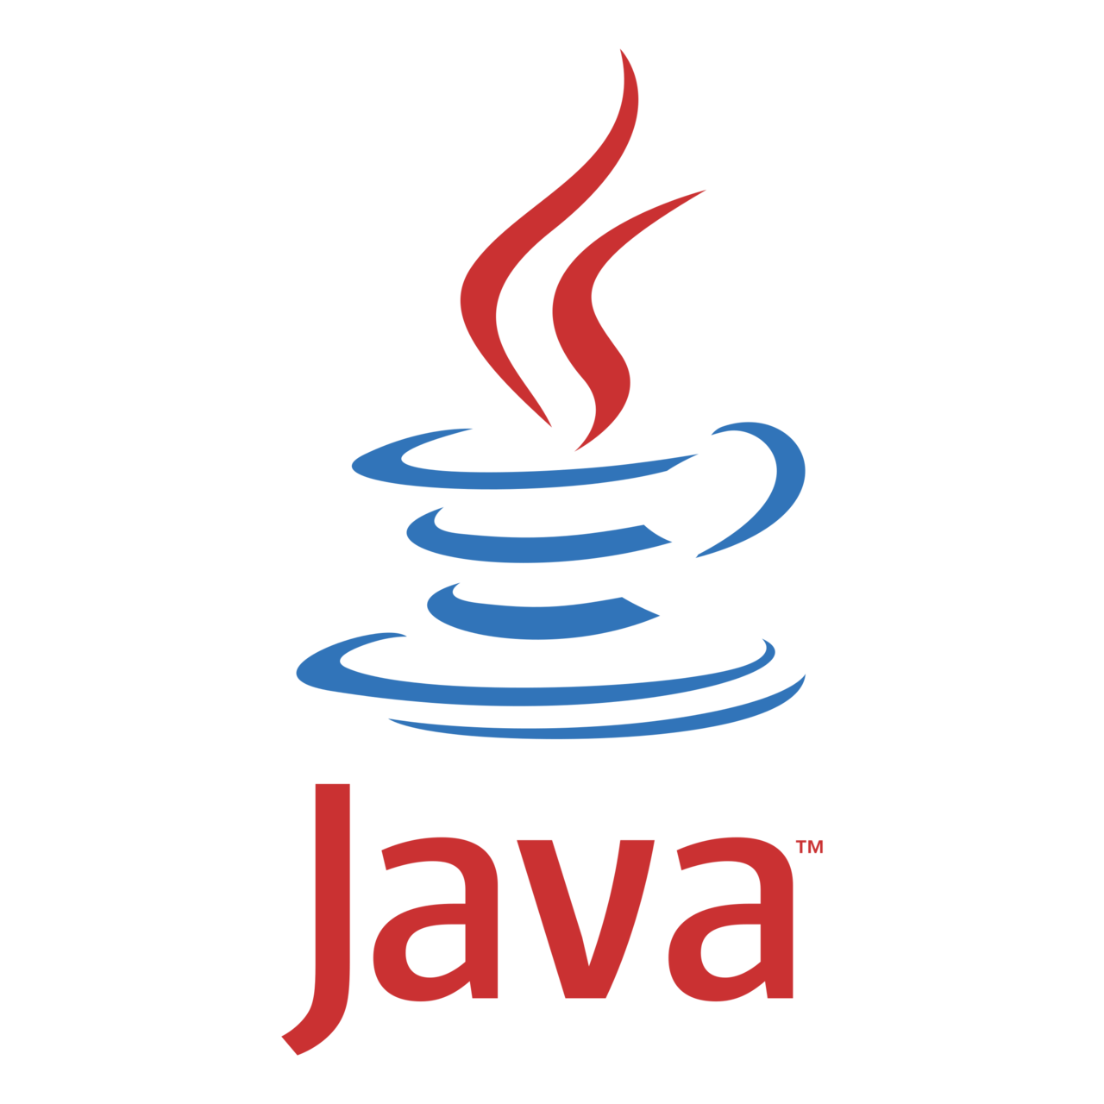
Sintaxe: Kotlin possui uma sintaxe mais concisa e fácil de ler do que Java. Por exemplo, em Kotlin, você pode escrever uma função em uma única linha, enquanto em Java, é necessário escrever várias linhas de código.
Tipagem: Kotlin suporta inferência de tipo, o que significa que você não precisa especificar o tipo de variável, e o compilador Kotlin irá inferir automaticamente o tipo com base no valor atribuído a ela. Em Java, você precisa declarar explicitamente o tipo de variável.
Nulidade: Em Kotlin, as variáveis por padrão não podem ser nulas, a menos que explicitamente permitido usando o operador "?" em sua declaração. Isso ajuda a evitar exceções NullPointerException. Em Java, as variáveis podem ser nulas, a menos que sejam declaradas como "final" ou usando o recurso de anotação "@NotNull".
Orientação a objetos: Kotlin e Java são ambas linguagens orientadas a objetos, mas Kotlin oferece recursos adicionais, como classes de dados, classes seladas e extensões de função.
Interoperabilidade: Kotlin é projetado para interoperar bem com Java, o que significa que você pode usar facilmente código Java em projetos Kotlin e vice-versa.
Imutabilidade: Em Kotlin, as variáveis podem ser declaradas como imutáveis usando a palavra-chave "val". Isso ajuda a evitar problemas de concorrência e torna o código mais seguro e fácil de entender.
Funções de ordem superior: Kotlin suporta funções de ordem superior, o que significa que você pode passar funções como argumentos para outras funções e retornar funções como resultados de outras funções.
X
Diferenças

Slide 6
Ambas são linguagens orientadas a objetos: Kotlin e Java são ambas linguagens de programação orientadas a objetos e suportam os conceitos fundamentais de classes, objetos, herança e polimorfismo.
Plataforma Java: Kotlin é projetado para ser executado na plataforma Java e pode ser compilado em bytecode Java. Isso significa que os programas Kotlin podem ser executados em qualquer plataforma que suporte Java, incluindo Windows, macOS, Linux e Android.
Ferramentas de desenvolvimento: Tanto Kotlin quanto Java podem ser desenvolvidos usando as mesmas ferramentas, incluindo o ambiente de desenvolvimento integrado (IDE) da IntelliJ IDEA, que foi criado pela mesma empresa que desenvolveu Kotlin.
Comunidade e documentação: Kotlin e Java têm comunidades ativas de desenvolvedores e abundante documentação, bibliotecas e recursos disponíveis online.
Estruturas de código aberto: Tanto Kotlin quanto Java possuem muitas estruturas de código aberto disponíveis, o que permite que os desenvolvedores criem aplicativos de alta qualidade e eficiência.
X
Semelhanças

Slide 7

Tanto Flutter quanto Kotlin são poderosas e versáteis, cada uma com seus pontos fortes e fracos.
Flutter brilha no desenvolvimento multiplataforma e na criação de interfaces de usuário incríveis,
Enquanto Kotlin é especialmente adequado para o desenvolvimento Android nativo e se beneficia da compatibilidade com Java.
X
Qual é melhor Kotlin ou flutter?

Slide 8




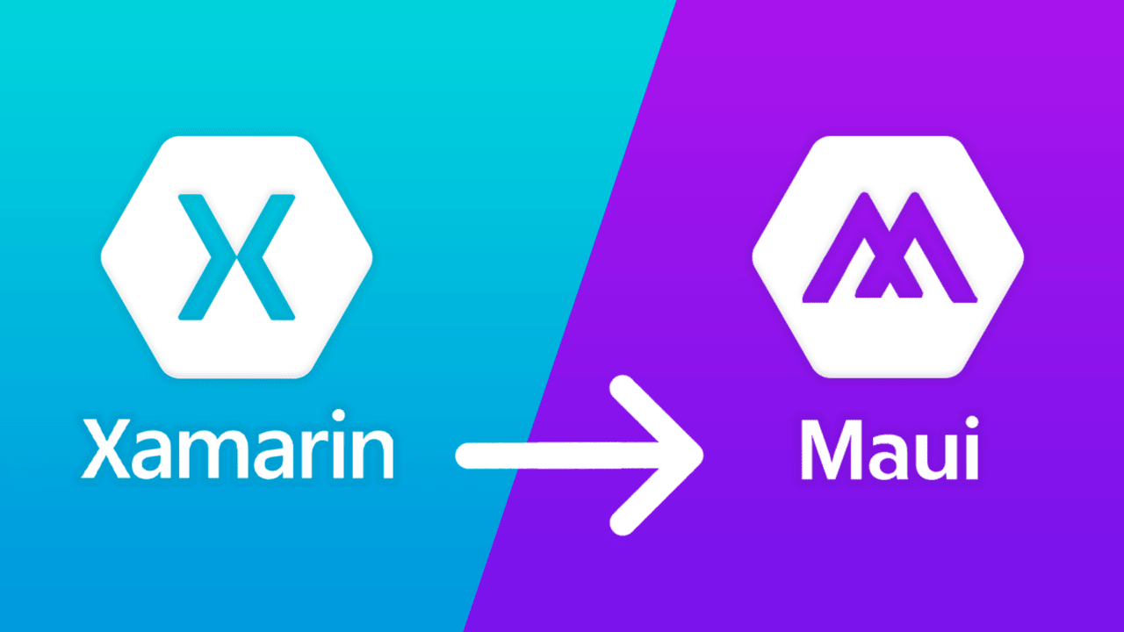


Linguagens Multiplataforma
Python
Kivymd Language

Slide 9
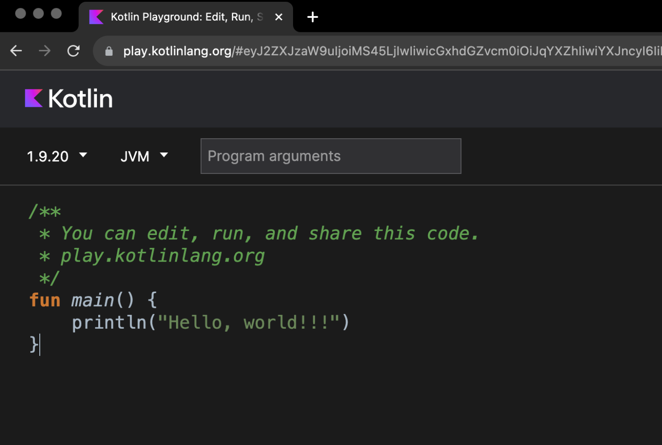
Kotlin Playground
Mãos na massa

Slide 10
Ponto de entrada
O ponto de entrada de um aplicativo Kotlin é a função main.
Todo programa Kotlin começa com a função main().
As funções são criadas com a palavra-chave fun no Kotlin
Notes:
fun main() {
}

Slide 11
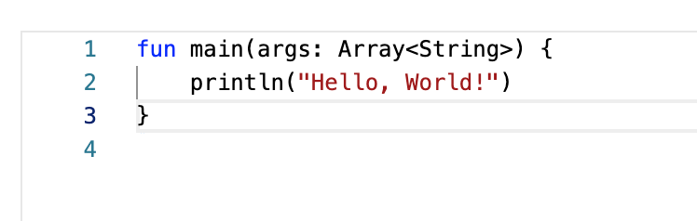
Hello, World
O programa começa com a função main, que é o ponto de entrada de todo programa escrito em Kotlin.
Dentro da função main, utilizamos a função println() imprimir o texto "Hello, World!" no console
Notes:
fun main(args: Array<String>) {
println("Hello, World!")
}

Slide 12
Palavras reservadas
as | break | class | continue
do | else | false | for
fun | if | in | interface
is | null | object | package
return | super | this | throw
true | try | typealias | typeof
val | var | when | while
Notes:
Toda linguagens de programação tem certas palavras predefinidas que carregam algum significado especial. Elas são conhecidas como palavras reservadas. As palavras reservadas não podem ser usadas como identificadores.
Um identificador é o nome dado a uma variável, classe, função, interface etc.

Slide 13
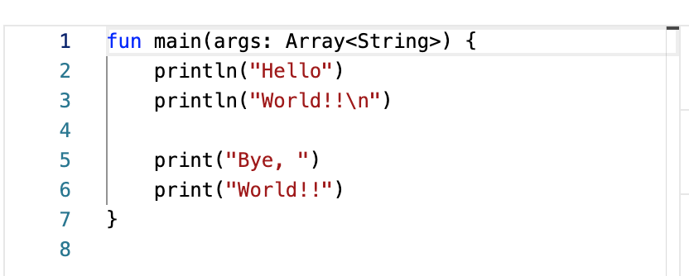
Saída de dados
Para imprimir a saída na janela do console, podemos usar as funções print() e println().
A função print() continuará adicionando a saída à mesma linha, println() imprimirá a saída e moverá o cursor para a próxima linha.
Notes:
fun main(args: Array<String>) {
println("Hello")
println("World!!\n")
print("Bye, ")
print("World!!")
}

Slide 14
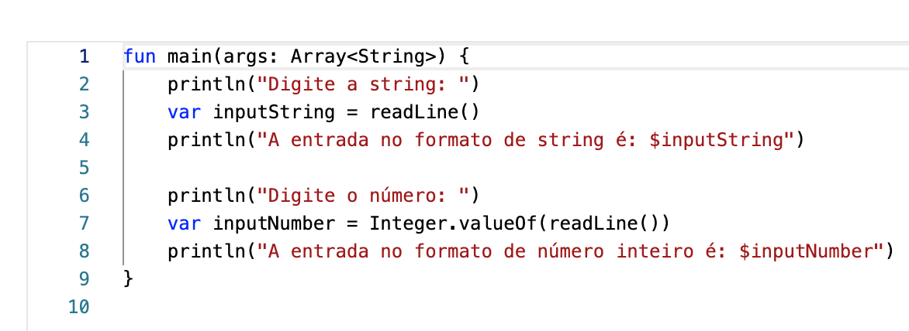
Entrada de dados
Para receber a entrada do usuário, usamos a função readline(). Por padrão, ela receberá a entrada como uma String, que é um texto. Se precisarmos usar qualquer outro tipo de entrada, como número, booleano, etc., ela precisa ser convertida para um tipo específico, o que significa especificar e converter explicitamente a entrada de String para algum outro tipo de dado
Notes:
fun main(args: Array<String>) {
println("Digite a string: ")
var inputString = readLine()
println("A entrada no formato de string é: $inputString")
println("Digite o número: ")
var inputNumber = Integer.valueOf(readLine())
println("A entrada no formato de número inteiro é: $inputNumber")
}

Slide 15
Entrada de dados
Para receber a entrada do usuário, usamos a função readline(). Por padrão, ela receberá a entrada como uma String, que é um texto. Se precisarmos usar qualquer outro tipo de entrada, como número, booleano, etc., ela precisa ser convertida para um tipo específico, o que significa especificar e converter explicitamente a entrada de String para algum outro tipo de dado
Notes:
fun main(args: Array<String>) {
println("Digite a string: ")
var inputString = readLine()
println("A entrada no formato de string é: $inputString")
println("Digite o número: ")
var inputNumber = Integer.valueOf(readLine())
println("A entrada no formato de número inteiro é: $inputNumber")
}

Slide 16
Sintaxe

Slide 17
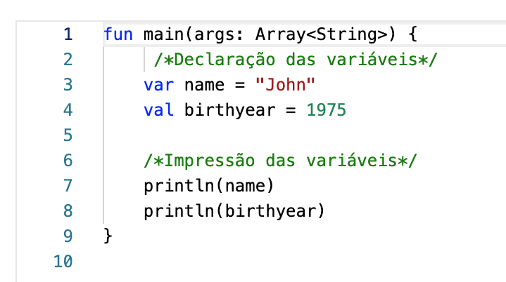
Variáveis e constantes
Variáveis são contêineres para armazenar valores de dados.
Para criar uma variável, use var ou val e atribua um valor a ela com o sinal de igual =:
A diferença entre var e val é que as variáveis declaradas com a palavra-chave var podem ser alteradas/modificadas, enquanto as variáveis val não podem.
Notes:
fun main(args: Array<String>) {
/*Declaração das variáveis*/
var name = "John"
val birthyear = 1975
/*Impressão das variáveis*/
println(name)
println(birthyear)
}

Slide 18
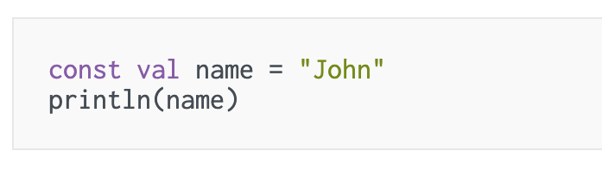
Sintaxe Básica
Constantes
Além das variáveis, em Kotlin também existem constantes.
Constantes são usadas para definir uma variável que tem um valor constante. A palavra-chave const é usada para definir uma variável constante.

Slide 19
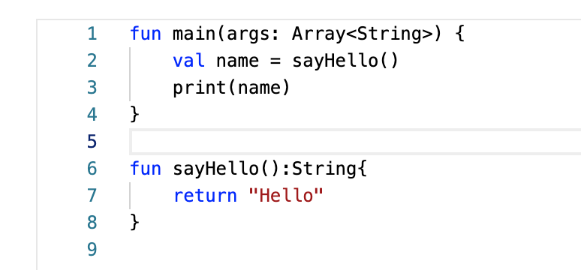
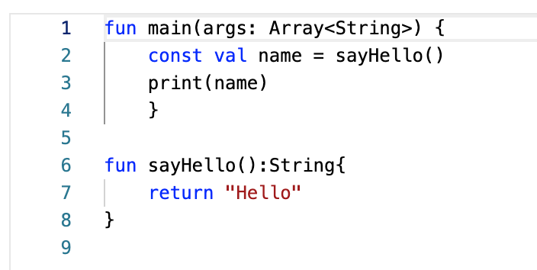
Sintaxe Básica
Diferenças entre const e val
Ambas as palavras-chave val e const parecem estar fazendo o mesmo trabalho, mas há uma pequena diferença entre elas. A palavra-chave const é usada para declarar constantes de tempo de compilação, enquanto a palavra-chave val pode declarar constantes em tempo de execução.

Slide 20
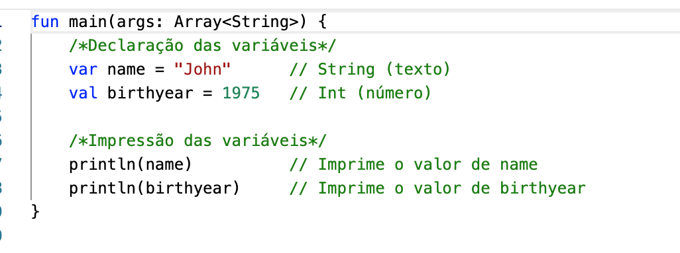
Sintaxe Básica
Tipo de variável
Ao contrário de muitas outras linguagens de programação, as variáveis em Kotlin não precisam ser declaradas com um tipo específico (como "String" para texto ou "Int" para números), isso é chamado de inferência de tipo.
Notes:
fun main(args: Array<String>) {
/*Declaração das variáveis*/
var name = "John" // String (texto)
val birthyear = 1975 // Int (número)
/*Impressão das variáveis*/
println(name) // Imprime o valor de name
println(birthyear) // Imprime o valor de birthyear
}

Slide 21
Sintaxe Básica
Tipo de variável
Ao contrário de muitas outras linguagens de programação, as variáveis em Kotlin não precisam ser declaradas com um tipo específico (como "String" para texto ou "Int" para números), isso é chamado de inferência de tipo.
Notes:
fun main(args: Array<String>) {
/*Declaração das variáveis*/
var name = "John" // String (texto)
val birthyear = 1975 // Int (número)
/*Impressão das variáveis*/
println(name) // Imprime o valor de name
println(birthyear) // Imprime o valor de birthyear
}

Slide 22
Sintaxe Básica
Nome da variável
Uma variável pode ter um nome curto (como x e y) ou nomes mais descritivos (idade, soma, volume total).
A regra geral para os nomes de variáveis em Kotlin é:
Os nomes podem conter letras, números, _ e $
Os nomes devem começar com uma letra
Os nomes também podem começar com $ e _ (mas não o usaremos neste tutorial)
Os nomes diferenciam maiúsculas de minúsculas ("myVar" e "myvar" são variáveis diferentes)
Os nomes devem começar com uma letra minúscula e não podem conter espaços em branco
Palavras reservadas (como as palavras-chave do Kotlin, como var ou String) não podem ser usadas como nomes

Slide 23
Sintaxe Básica
Variáveis camelCase
Você pode notar que usamos "firstName" e "lastName" como nomes de variáveis nos exemplos acima, em vez de "firstname" e "lastname". Isso é chamado de "camelCase" e é considerado uma boa prática, pois facilita a leitura quando você tem um nome de variável com palavras diferentes, por exemplo, "myFavoriteFood", "rateActionMovies" etc.

Slide 24
Conteúdo extra

Slide 25
Conteudo extra
https://kotlinlang.org/docs/kotlin-pdf.html
https://www.youtube.com/watch?v=BfjRYBN7Ur8&pp=ygUHa290bGluIA%3D%3D
https://www.w3schools.com/kotlin/kotlin_output.php
https://www.studytonight.com/kotlin/kotlin-keywords-and-identifiers
https://www.studytonight.com/kotlin/kotlin-input-and-output
https://www.w3schools.com/kotlin/kotlin_variables.php
https://www.studytonight.com/kotlin/kotlin-variables-and-constants

Slide 26
Conteudo extra
https://kotlinlang.org/docs/kotlin-pdf.html
https://www.youtube.com/watch?v=BfjRYBN7Ur8&pp=ygUHa290bGluIA%3D%3D
https://www.w3schools.com/kotlin/kotlin_output.php
https://www.studytonight.com/kotlin/kotlin-keywords-and-identifiers
https://www.studytonight.com/kotlin/kotlin-input-and-output
https://www.w3schools.com/kotlin/kotlin_variables.php
https://www.studytonight.com/kotlin/kotlin-variables-and-constants

